Slide 1

Μήλα και καμήλα
H, η
Ηη
Δασκάλα : Ελευθερία Παπαδημητρίου
Δασκάλα : Ελευθερία Παπαδημητρίου

Slide 2


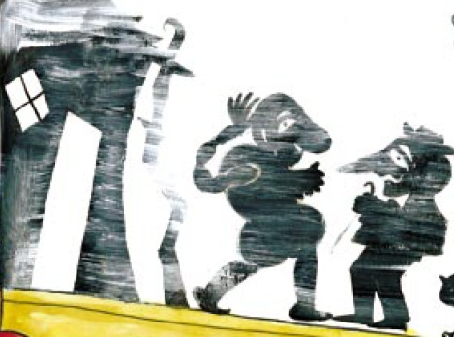
Τι κάνει ο Καραγκιόζης;
Τι βλέπετε στην εικόνα;
Τι να συζητούν άραγε;

Slide 3
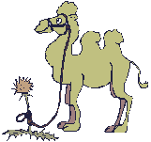
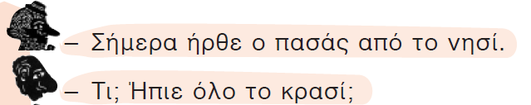
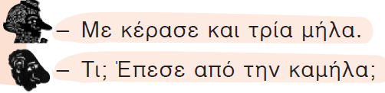
Ακούμε
Notes:
Διαβάζω 2η φορά.Ποια ήταν τα νέα που ήθελε ο Μορφονιός να ανακοινώσει;

Slide 4
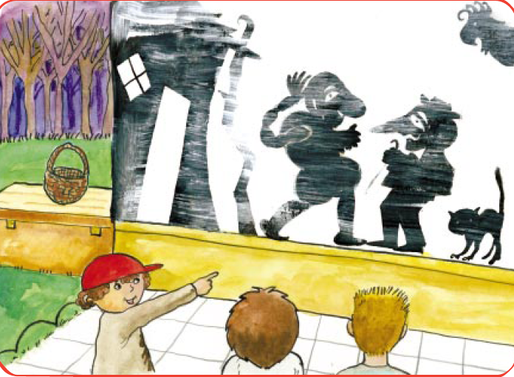

Η παράσταση όμως διακόπηκε...
Γιατί;
Τι νομίζετε ότι λέει ο Άρης;

Slide 5
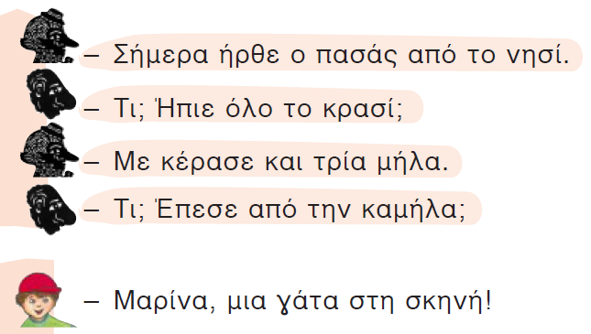
Notes:
Διαβάζω 3^{η} φορά εγώ, διαβάζουμε όλοι μαζί μετά.

Slide 6

Ποιο γράμμα έχουν όλες οι υπογραμμισμένεςλέξεις ;
Notes:
Πού κάθονται οι πεταλουδίτσες;

Slide 7
Πώς γράφω Η η

Slide 8
η
τη
τ
π
σ
κ
ν
μ
ρ
πη
ση
κη
νη
μη
ρη

Slide 9

Βρίσκουμε όλα τα Η, η και τα κιτρινίζουμε.
Notes:
Διαβάζω 3^{η} φορά εγώ, διαβάζουμε όλοι μαζί μετά.

Slide 10
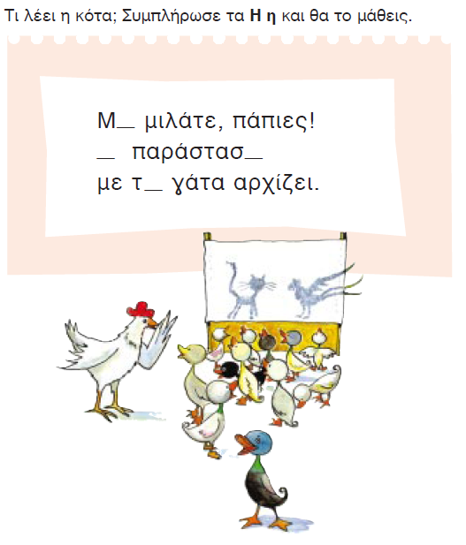
η
Η
η
η

Slide 11
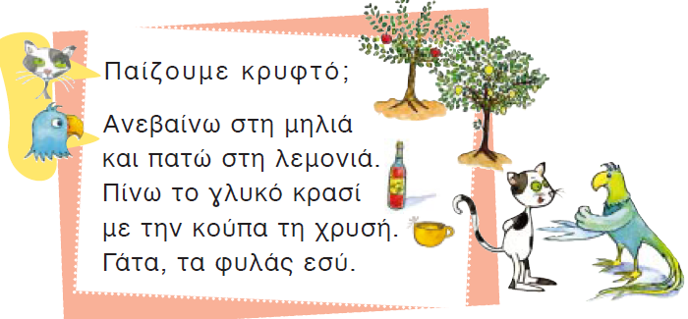

Slide 12
Μήλα και καμήλα
H, η
Ηη
Τετράδιο Εργασιών
Δασκάλα : Ελευθερία Παπαδημητρίου
Δασκάλα : Ελευθερία Παπαδημητρίου

Slide 13
Διαβάζουμε !
Notes:
Πού κάθονται οι πεταλουδίτσες;

Slide 14
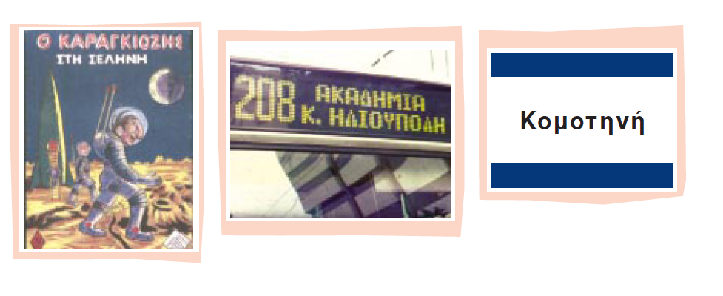
Τι βλέπουμε στις εικόνες;
Ας βρούμε τα Η, η !

Slide 15
μήλο
μή
λο
μ
ή
λ
ο

Slide 16
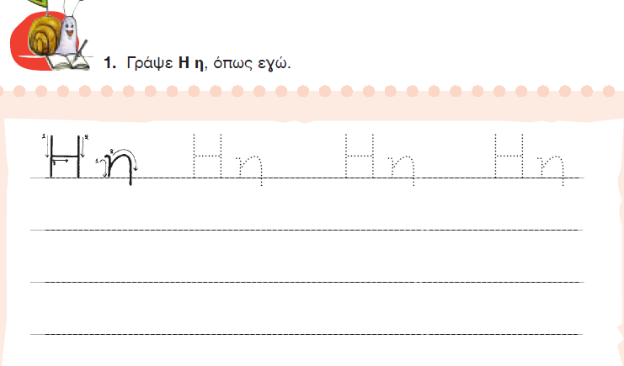

Slide 17
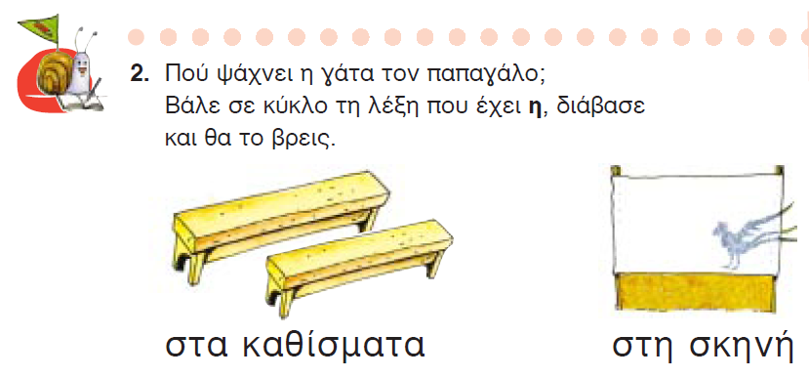

Slide 18
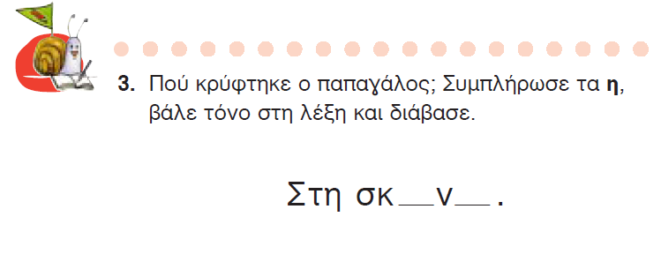
η
ή

Slide 19
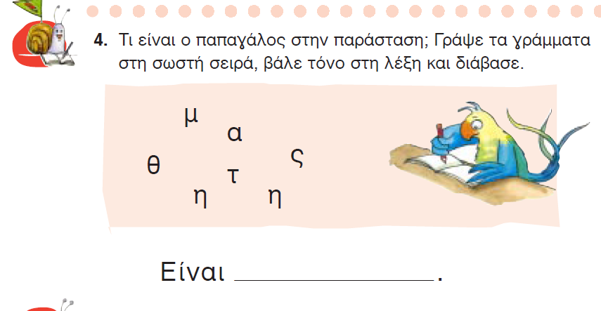
μαθητής

Slide 20
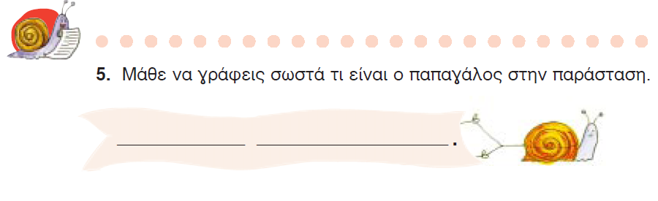
Είναι
μαθητής

